Slide 1
お願いしたいもの
①ロゴ用のイラスト
②タイプロゴ（できればお願いしたい）

Slide 2
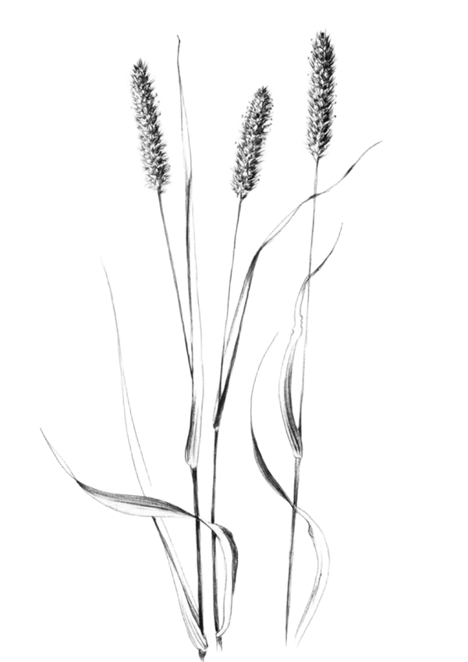
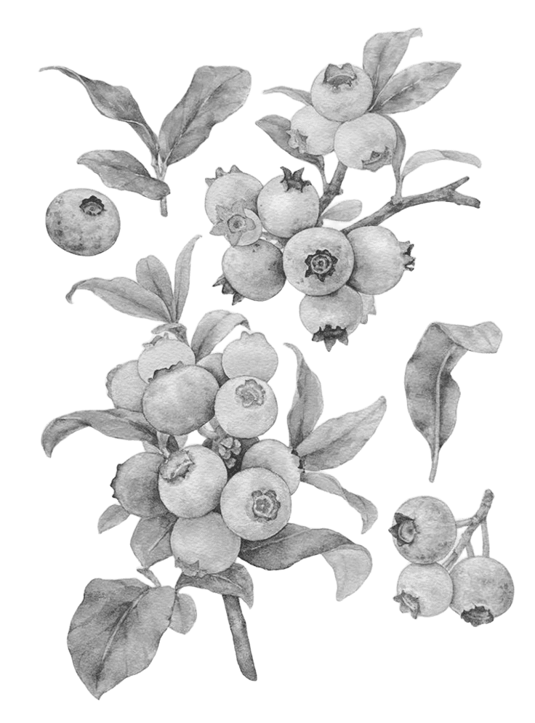
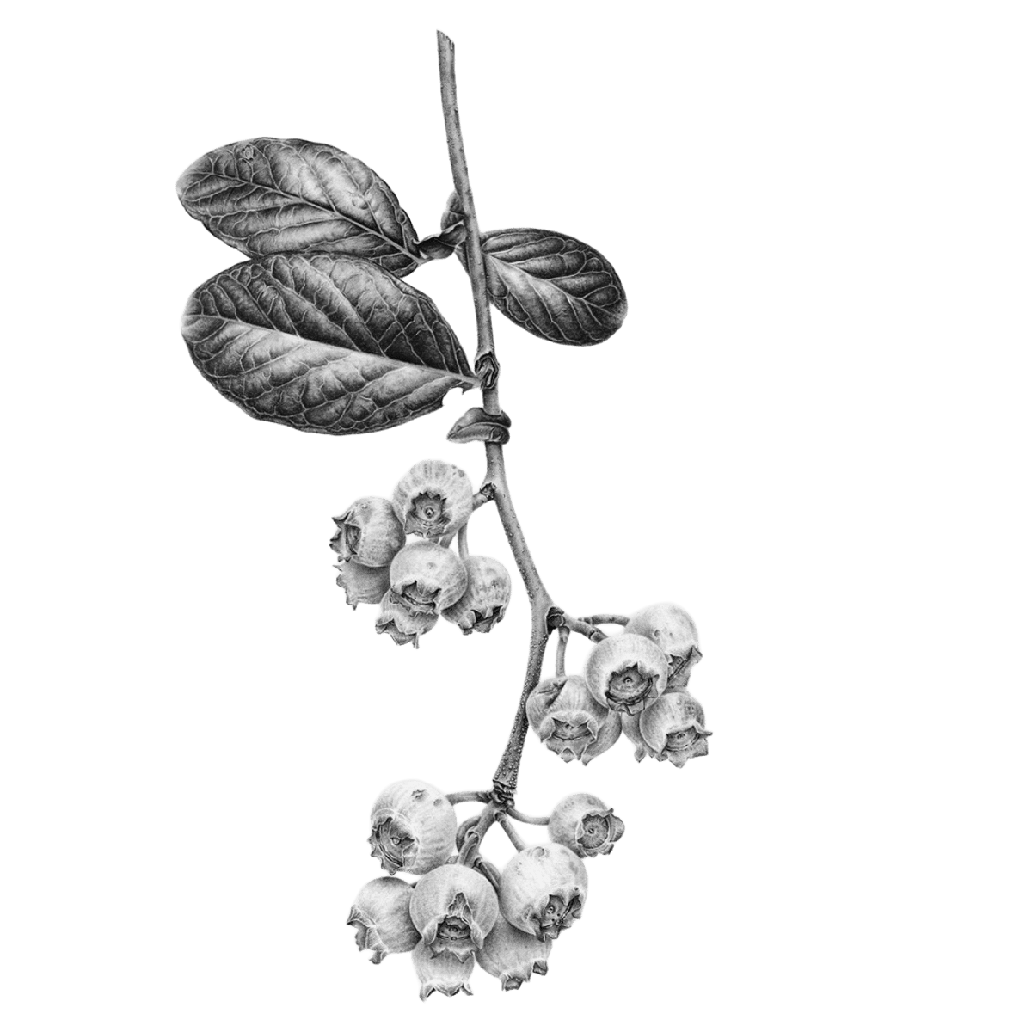
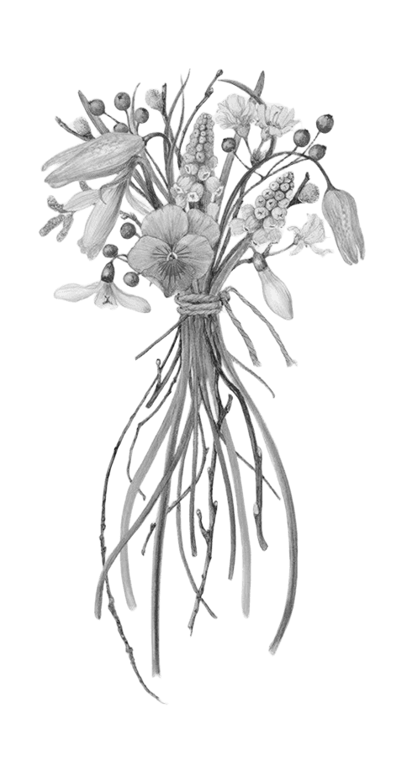
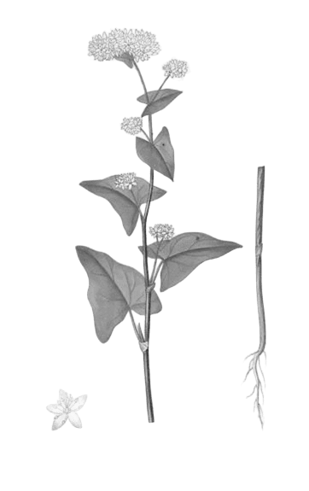
イラストロゴのイメージ（実際に花束のイラストに使用する花材は下記ではなく右記の３つ）
MARGE
エノコログサ
ブルーベリー
・「MARGE」の下に花束のイラスト（タイプロゴは作成不要）
・花束に使用する花材はそばの花、ブルーベリー、エノコログサ（ブルーベリーは花材では熟す前の実の枝が使われます）
・束ねる紐は麻紐
・色はモノクロ
・花束のボリュームは左記画像と同じくらいでOKです
ソバ

Slide 3
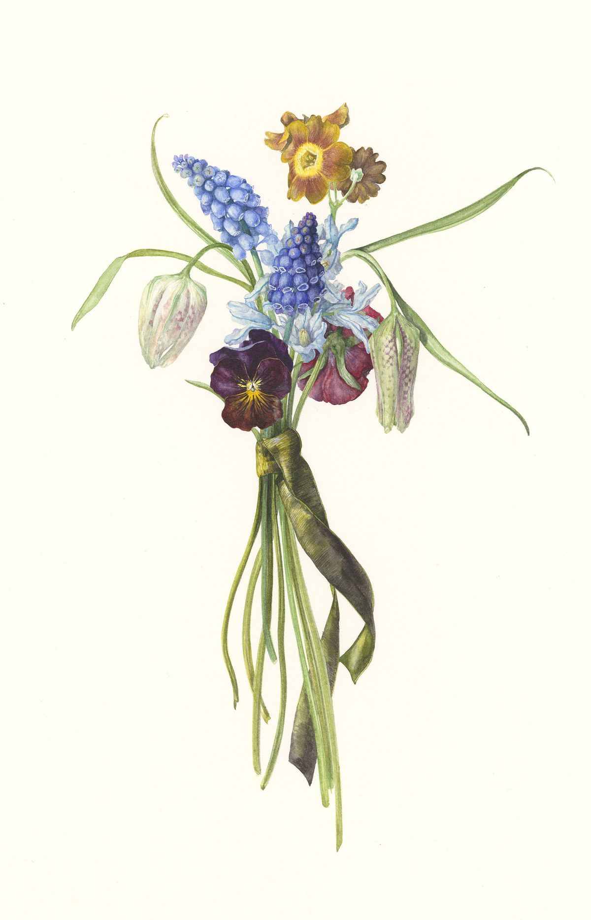
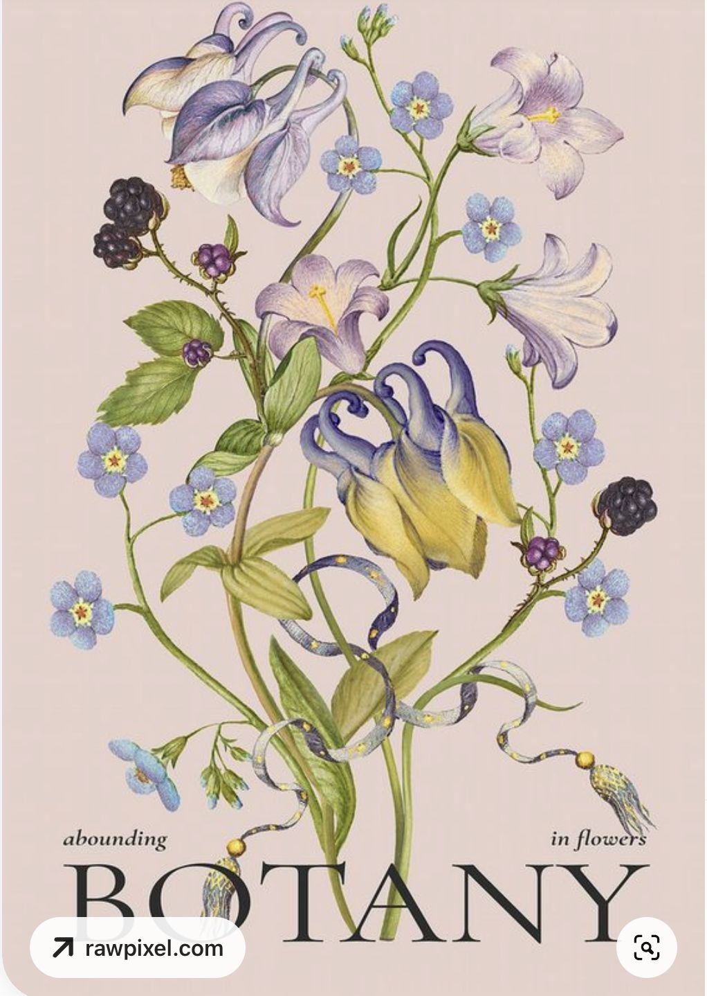
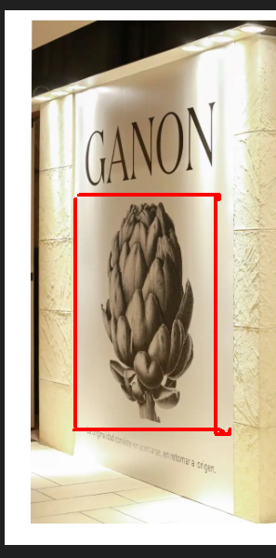
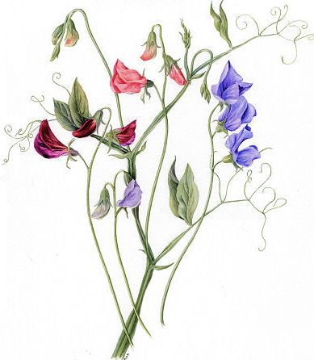
参考（希望の絵のタッチ）

Slide 4
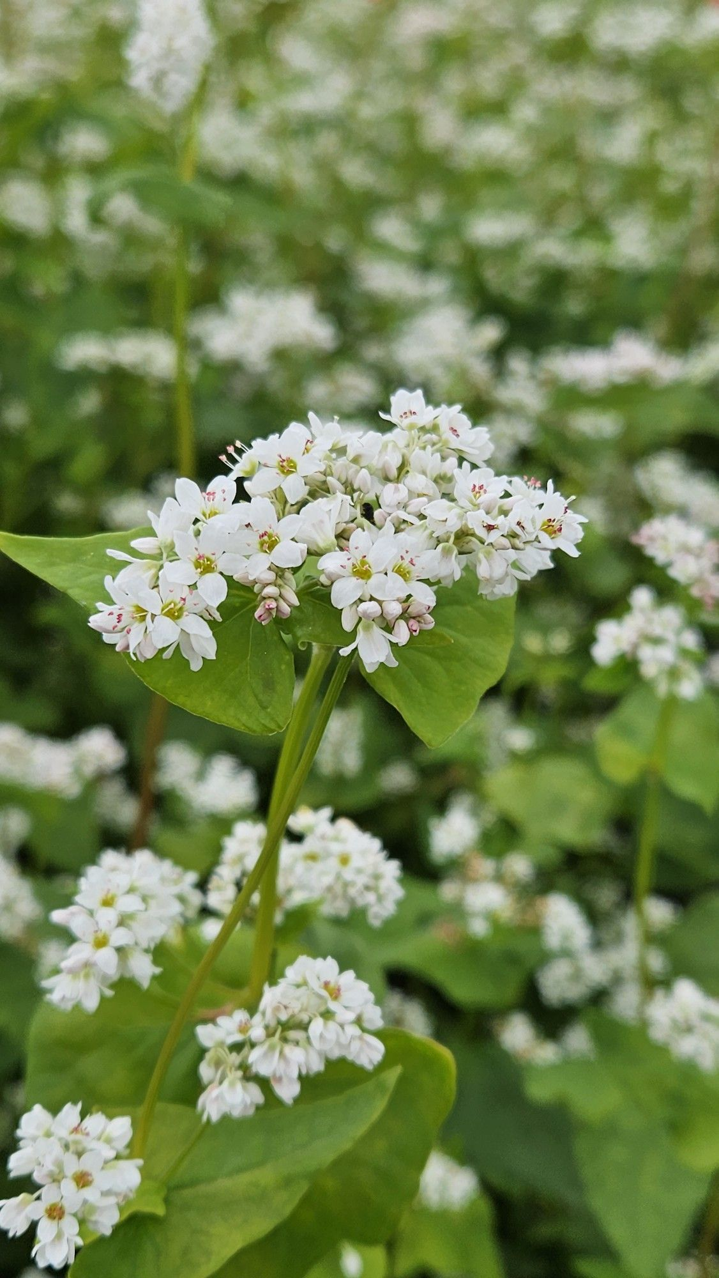
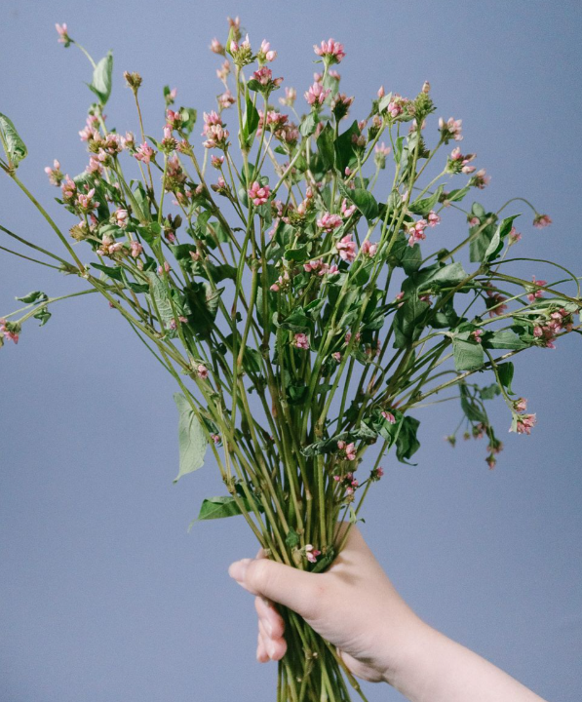
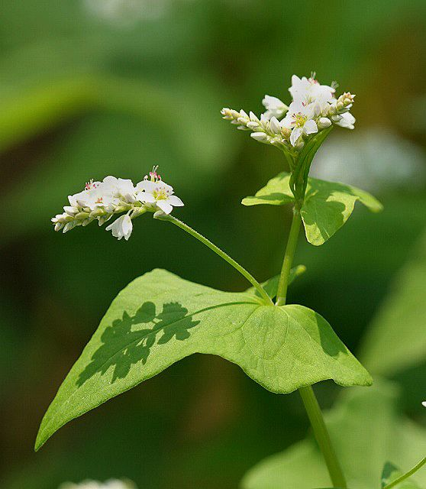
参考画像（そばの花、花束）

Slide 5
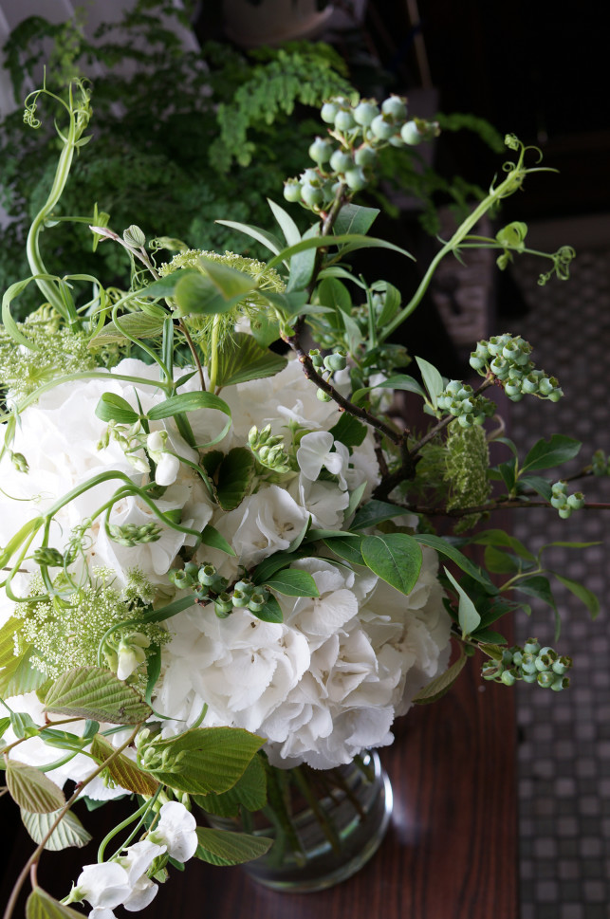
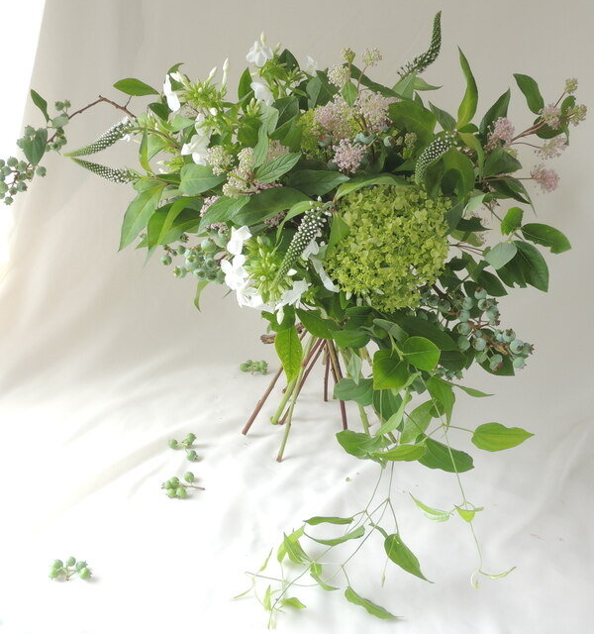
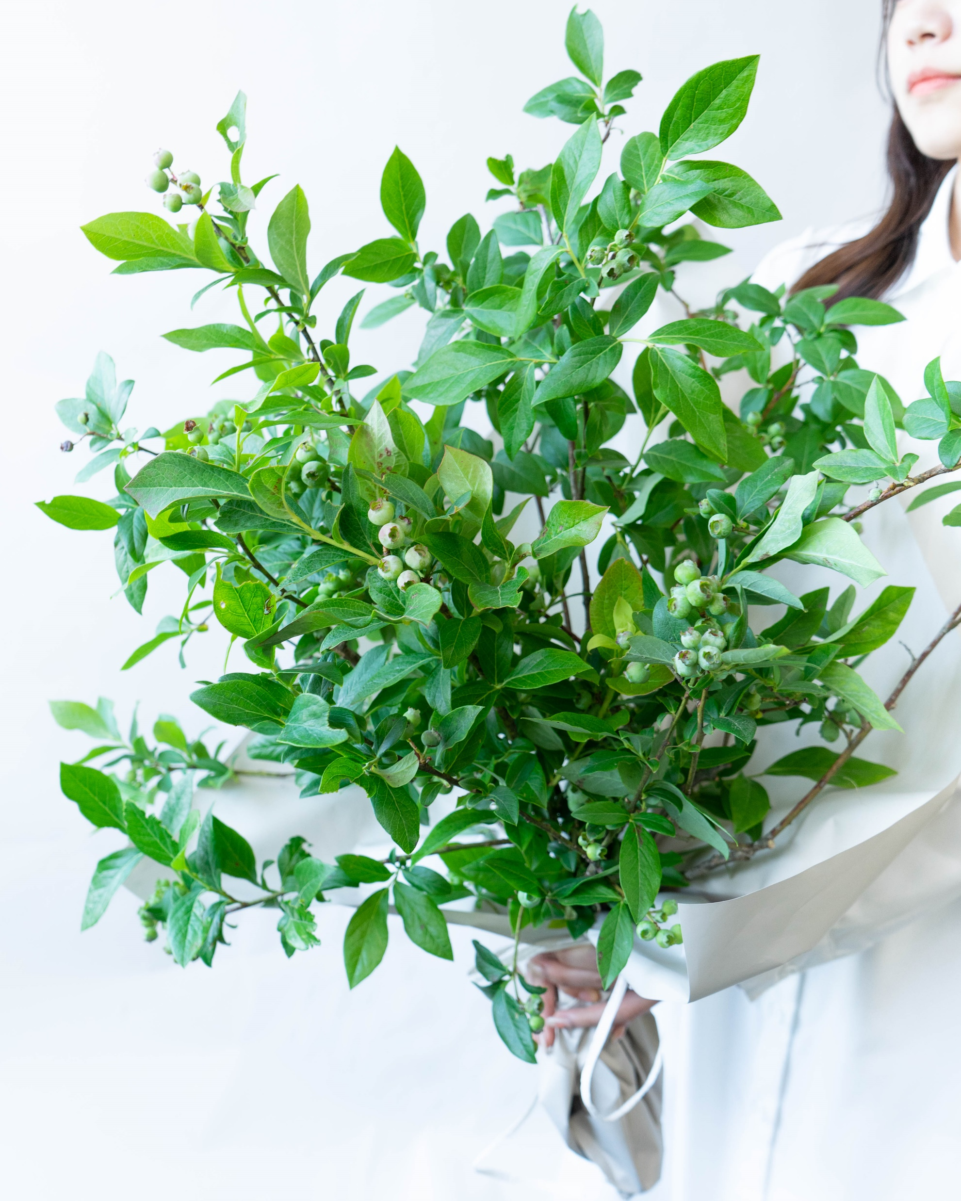
参考画像（ブルーベリーの切り枝、花束）

Slide 6
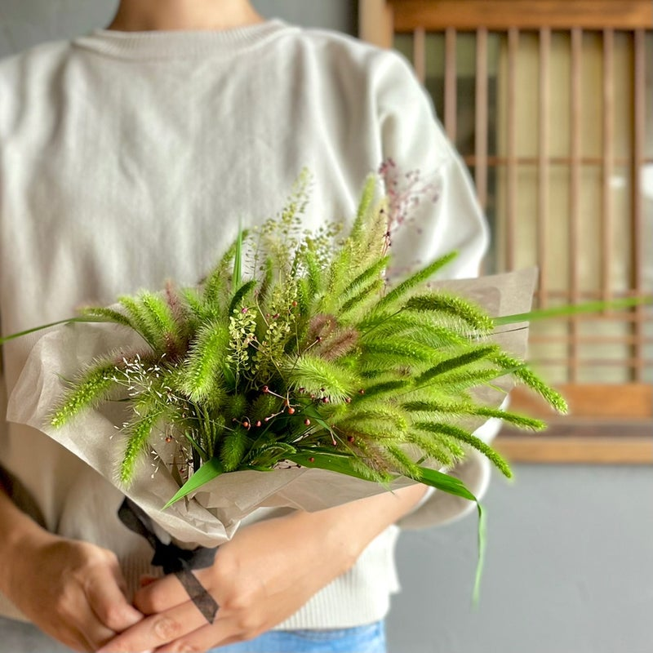
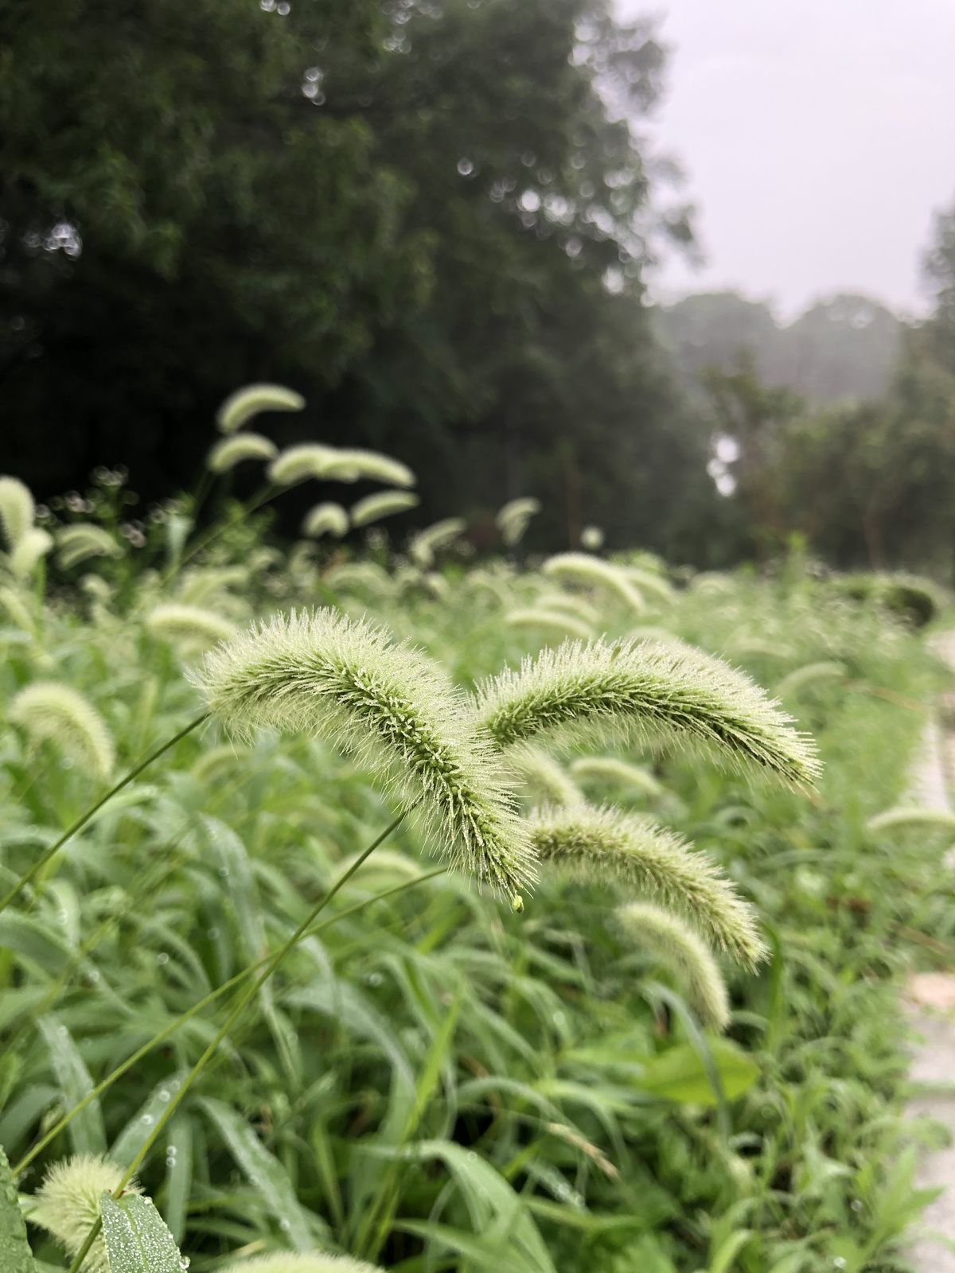
参考画像（エノコログサ）

Slide 7
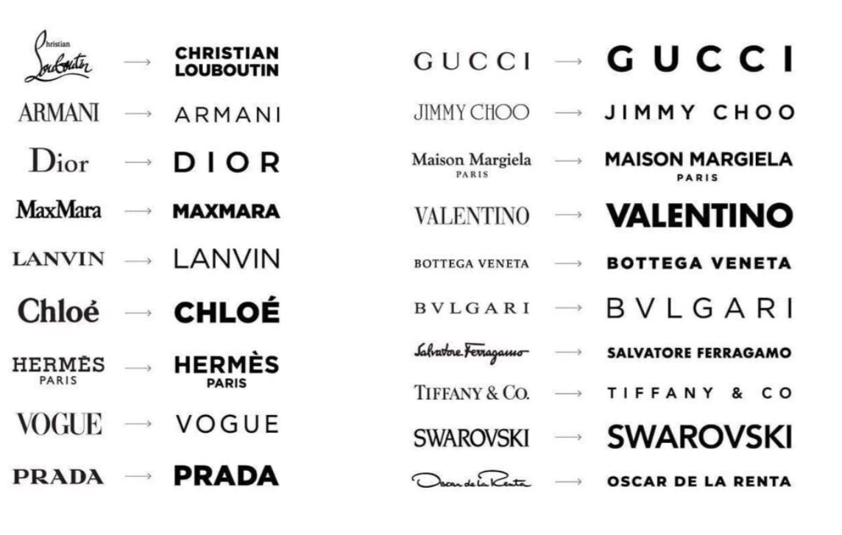
MARGE
タイプロゴのイメージ
・「MARGE FLOWER WORKS」
・赤枠で囲っているような書体で、イラストに合うweight
FLOWER WORKS

